Slide 1

KTUTS
Khởi động
Notes:
Hương Thảo – Zalo 0972.115.126. Các nick khác đều là giả mạo

Slide 2

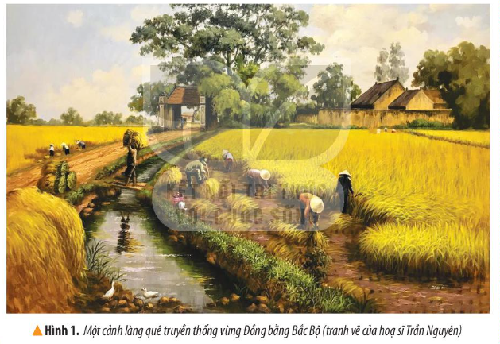
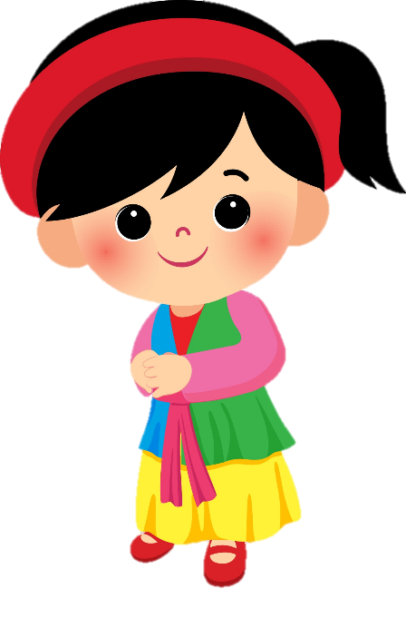
Quan sát bức tranh và dựa vào hiểu biết của em, hãy giới thiệu một số nét văn hóa tiêu biểu ở vùng Đồng bằng Bắc Bộ.

Slide 3
Nét văn hóa tiêu biểu ở vùng Đồng bằng Bắc Bộ là hình ảnh quen thuộc với những cây đa, cổng làng, những đồng lúa, bến nước hay sân đình. Đó cũng là nét đặc trưng của một làng quê truyền thống Đồng bằng Bắc Bộ.
Notes:
Hương Thảo – Zalo 0972.115.126. Các nick khác đều là giả mạo

Slide 4




Slide 5


KTUTS

Slide 6




Hoạt động 1: Tìm hiểu làng quê truyền thống.

Slide 7
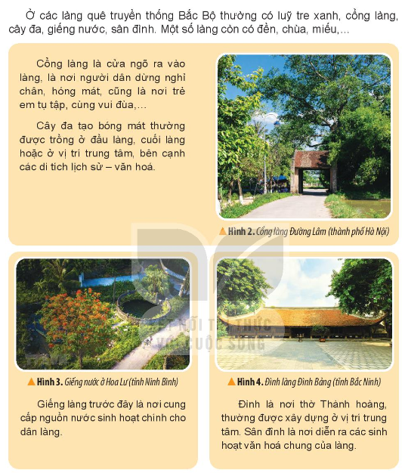

Đọc thông tin (SGK tr.47) và quan sát các hình từ 2 đến 4, mô tả một số nét văn hoá nổi bật của làng quê truyền thống vùng Đồng bằng Bắc Bộ.

Slide 8
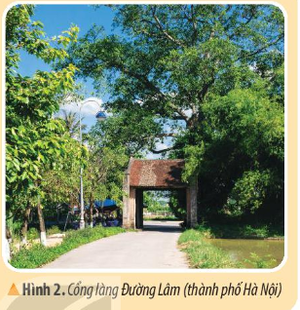

Đây là hình ảnh một trong những cổng làng tiêu biểu ở làng quê vùng Đồng bằng Bắc Bộ.
Cổng làng là cửa ngõ ra vào làng, bên cạnh có cây đa toả bóng mát, nơi người dân dừng chân nghỉ ngơi, cũng là nơi trẻ em tụ tập cùng vui đùa, hóng mát,...
Notes:
Hương Thảo – Zalo 0972.115.126. Các nick khác đều là giả mạo

Slide 9
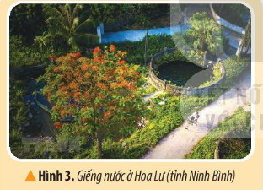
Đây là hình ảnh một trong những giếng làng truyền thống ở Đồng bằng Bắc Bộ vẫn còn được lưu giữ đến ngày nay.
Giếng làng thường to, rộng, nằm ở vị trí giao thông thuận tiện của làng. Giếng nước là nơi cung cấp nước sinh hoạt, đồng thời cũng là nơi tắm, giặt của nhiều người dân trong làng.

Slide 10
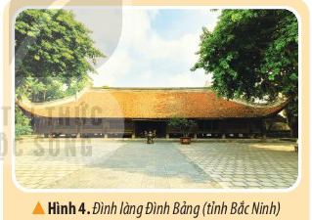
Đây là một trong những ngôi đình cổ kính nhất của đất Kinh Bắc ở thành phố Từ Sơn (tỉnh Bắc Ninh) vẫn còn giữ được nguyên vẹn cho đến ngày nay.
Đình được xây dựng để thờ các vị Thành hoàng cùng các vị thần có công lập làng.
Đình có sân rất rộng, bằng phẳng, là nơi diễn ra nhiều hoạt động văn hoá chung của làng.

Slide 11


Slide 12

Hoạt động 2: Tìm hiểu về nhà ở.
Notes:
Hương Thảo – Zalo 0972115126. Các nick khác đều là giả mạo

Slide 13
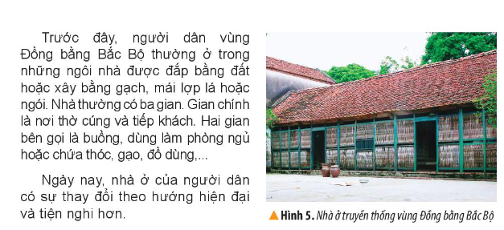
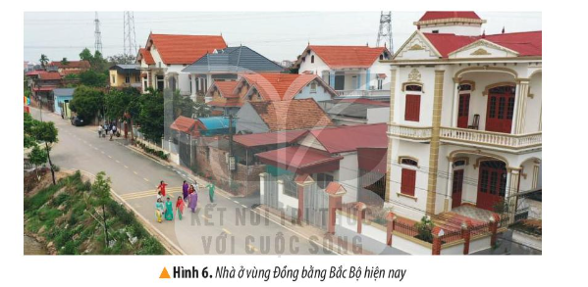
Đọc thông tin và quan sát hình 5, 6

Slide 14


Mô tả nét chính về nhà ở truyền thống của người dân vùng Đồng bằng Bắc Bộ.
Cho biết nhà ở hiện nay của người dân vùng Đồng bằng Bắc bộ có điểm gì khác với nhà ở truyền thống?

Slide 15
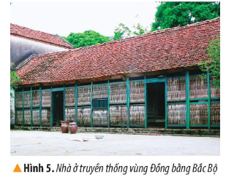
Nhà ở truyền thống của người dân vùng Đồng bằng Bắc Bộ được đắp bằng đất hoặc xây gạch, mái lợp lá hoặc ngói.
Nhà thường có ba gian. Gian chính là nơi thờ cúng và tiếp khách. Hai gian bên gọi là buồng, dùng làm phòng ngủ hoặc chứa thóc, gạo, đồ dùng,...

Slide 16
Điểm giống và khác nhau giữa nhà truyền thống và nhà hiện đại của người dân vùng Đồng bằng Bắc Bộ
Điểm giống: Xây bằng gạch, mái lợp ngói, vẫn có một gian để thờ và tiếp khách;
Điểm khác: Nhà ở xây nhiều tầng với nhiều phòng và nhiều tiện nghi hơn.
Notes:
Hương Thảo – Zalo 0972.115.126. Các nick khác đều là giả mạo

Slide 17
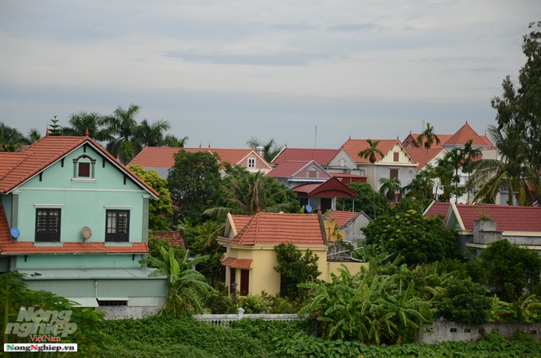
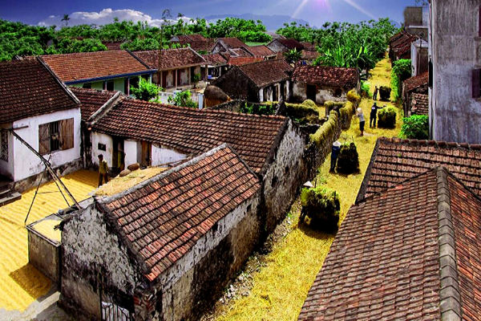

Slide 18

Nhà ở của người dân vùng Đồng bằng Bắc Bộ có gì giống và khác với nhà nơi em sống?

Slide 19



KTUTS
Notes:
Hương Thảo – Zalo 0972115126. Các nick khác đều là giả mạo

Slide 20
Hoạt động 3: Lập bảng về một số nét văn hóa ở vùng Đồng bằng Bắc Bộ (làng quê truyền thống, nhà ở)

Slide 21
Một số nét văn hóa | Đặc điểm
Làng quê truyền thống
Nhà ở
Thường có lũy tre xanh, cổng làng, cây đa, giếng nước.
Nhà ở truyền thống của người dân vùng Đồng bằng Bắc Bộ được đắp bằng đất hoặc xây gạch, mái lợp lá hoặc ngói. Nhà thường có ba gian. Gian chính là nơi thờ cúng và tiếp khách. Hai gin bên gọi là buồng, dùng làm phòng ngủ hoặc chứa thóc, gạo, đồ dùng,...

Slide 22

KTUTS

Slide 23


Vẽ một bức tranh phong cảnh về làng quê đồng bằng Bắc Bộ

Slide 24
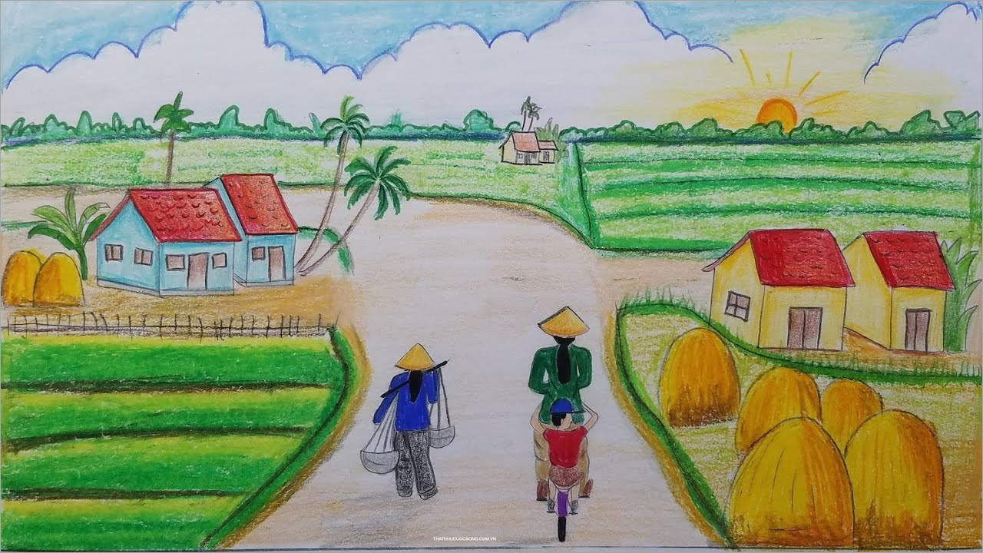
Notes:
Hương Thảo – Zalo 0972.115.126. Các nick khác đều là giả mạo

Slide 25
Về nhà: Sưu tầm tranh ảnh về làng quê vùng Đồng bằng Bắc bộ ngày nay chuẩn bị cho tiết sau

Slide 26

Notes:
Hương Thảo – Zalo 0972115126. Các nick khác đều là giả mạo

